Slide 2
CRYPTODO – конструктор смарт-контрактов
Выполнил: Григорян Гагик Андраникович
Преподаватель: Нужных Алексей Васильевич

Slide 3
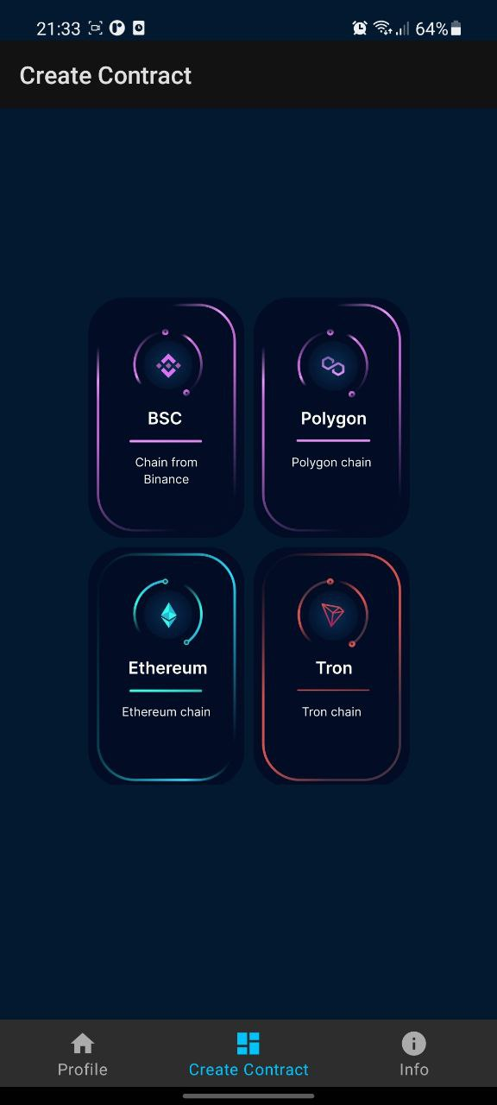
Цель Задачи
Разработка приложения, которое будет являться конструктором смарт-контрактов для людей, которые в этом не разбираются
- Подготовка шаблонов смарт-контрактов
- Написание API
- Написание приложения
- Создание функции деплоя контракта в сеть

Slide 4

Что такое криптовалюта?
Разновидность цифровой валюты, учёт внутренних расчётных единиц которой обеспечивает децентрализованная платёжная система, работающая в полностью автоматическом режиме.

Slide 5
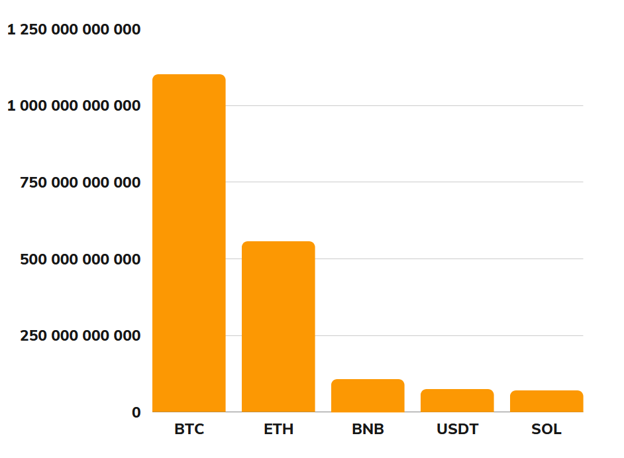
Актуальность
Общая капитализация криптовалют растет с каждым годом, а значит технология блокчейн становится популярнее

Slide 6

Что такое смарт-контракты?
Смарт-контракт — компьютерный алгоритм, предназначенный для формирования, управления и предоставления информации о владении чем-либо. Чаще всего речь идёт о применении технологии блокчейна.

Slide 7
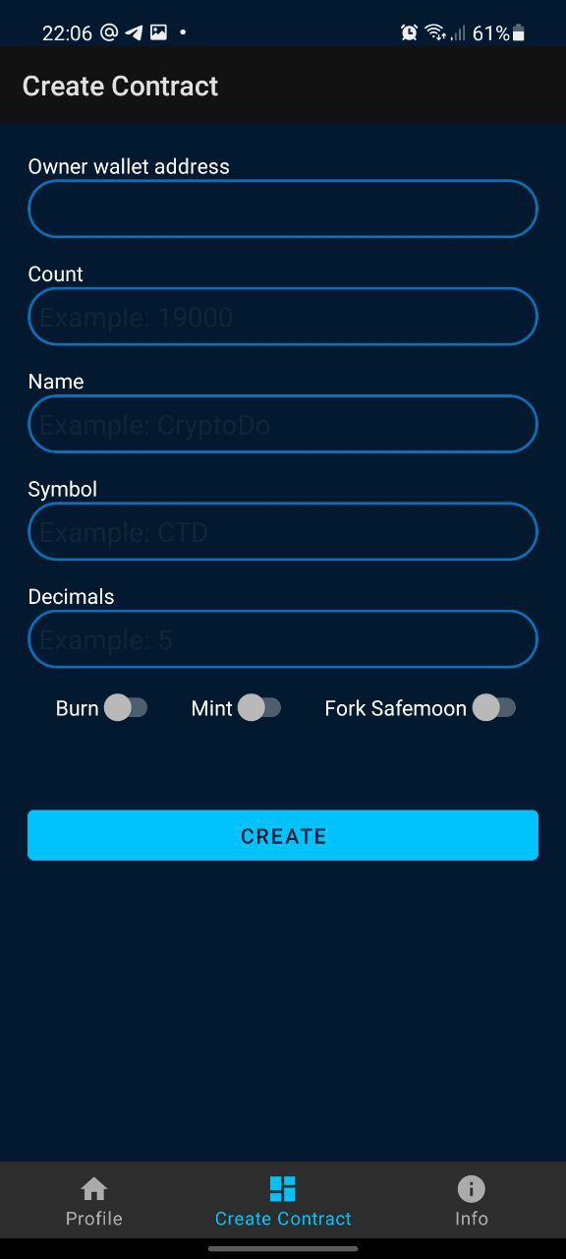
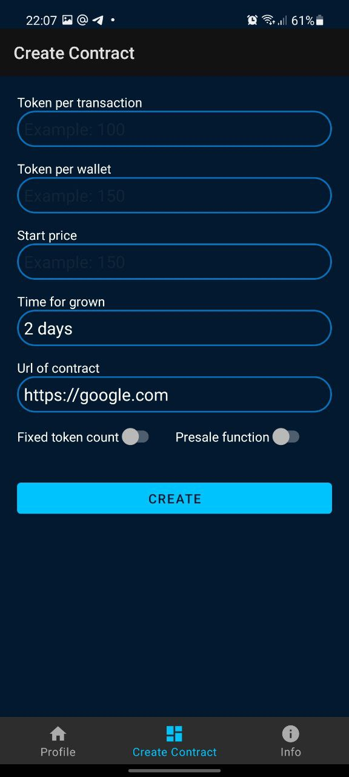
Функционал
Доп. Функции для контракта:
Burn
Mint
Safemoon
Fixed token count
Presale function
Есть два вида контрактов:
ERC20
ERC721

Slide 8
Как работает приложение?
Заполнение данных
Появление ссылки на контракт в боте
Отправка запроса на API
Деплой контракта в тестнет

Slide 9
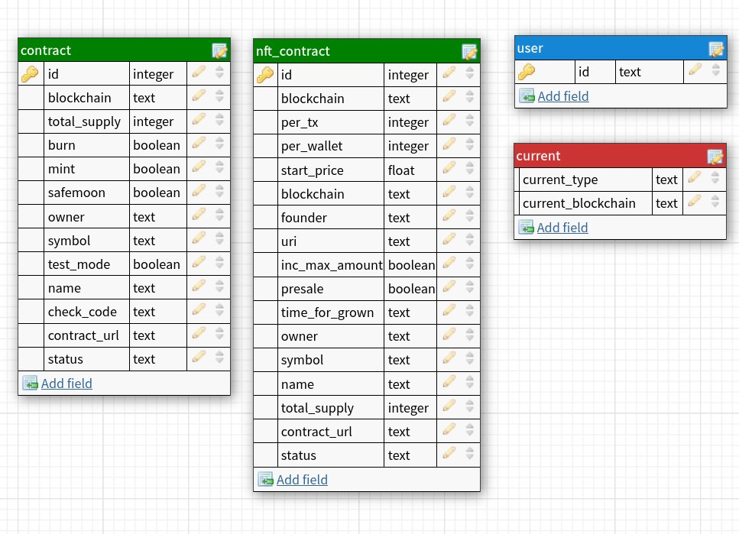
База данных

Slide 10
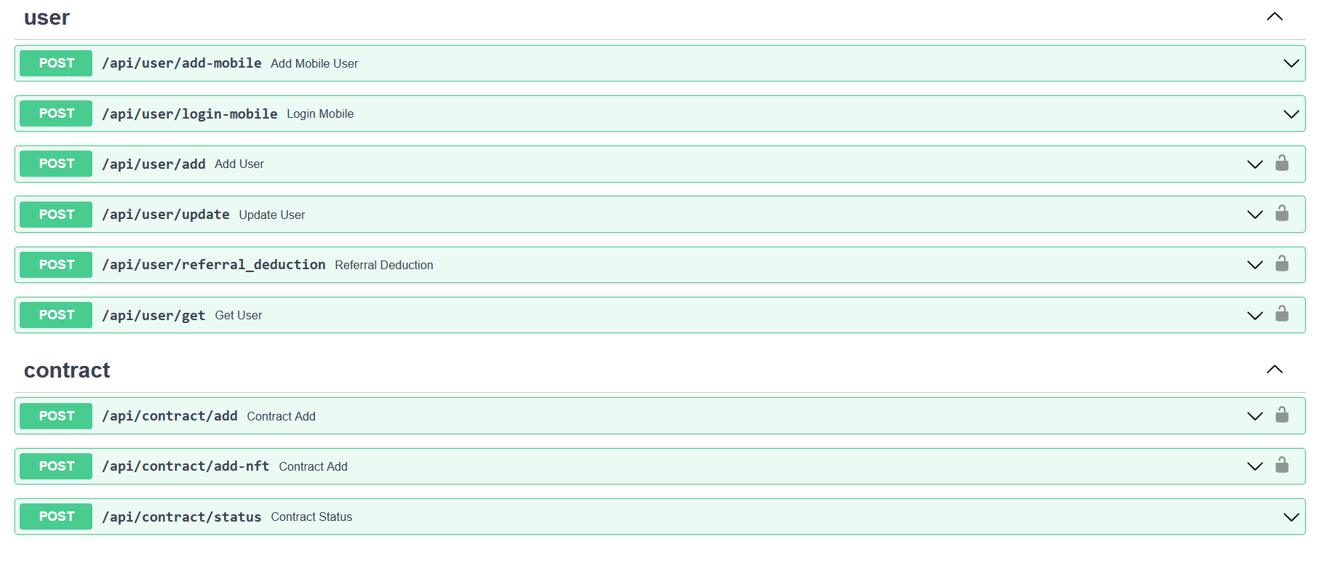
API

Slide 11
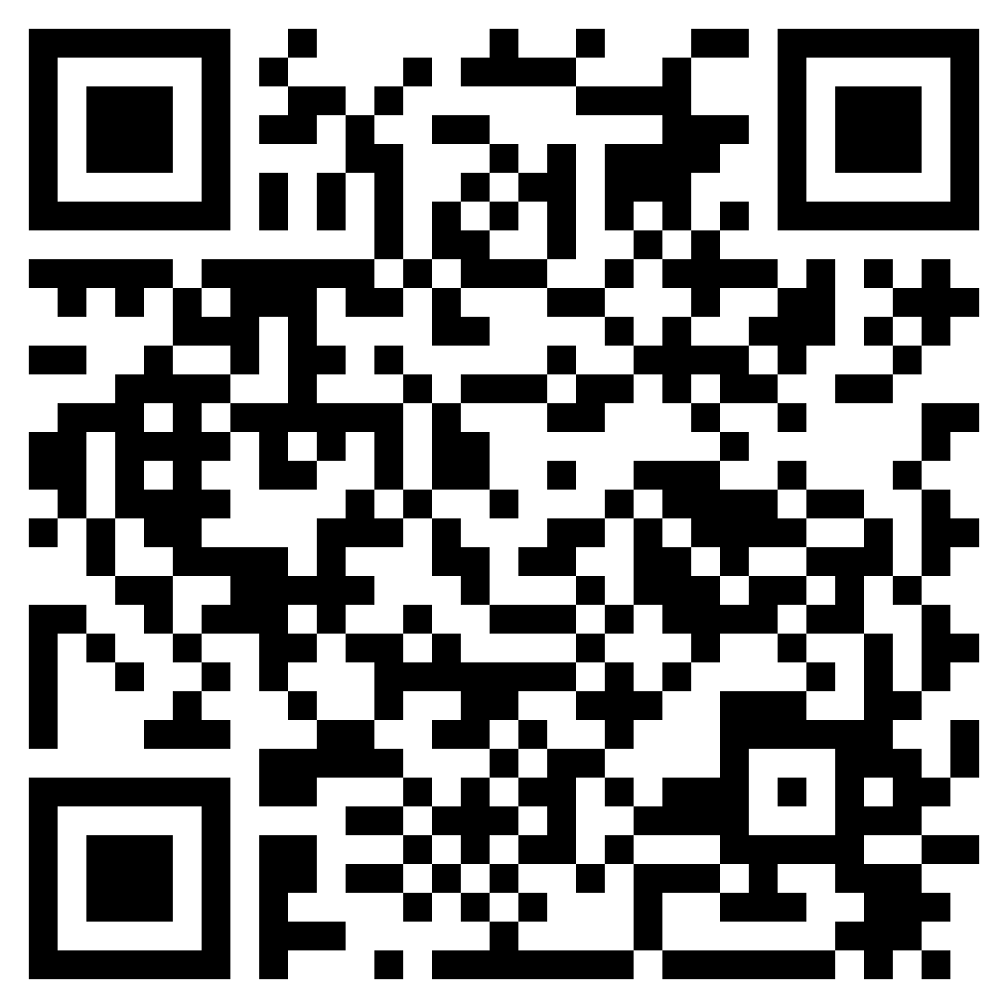
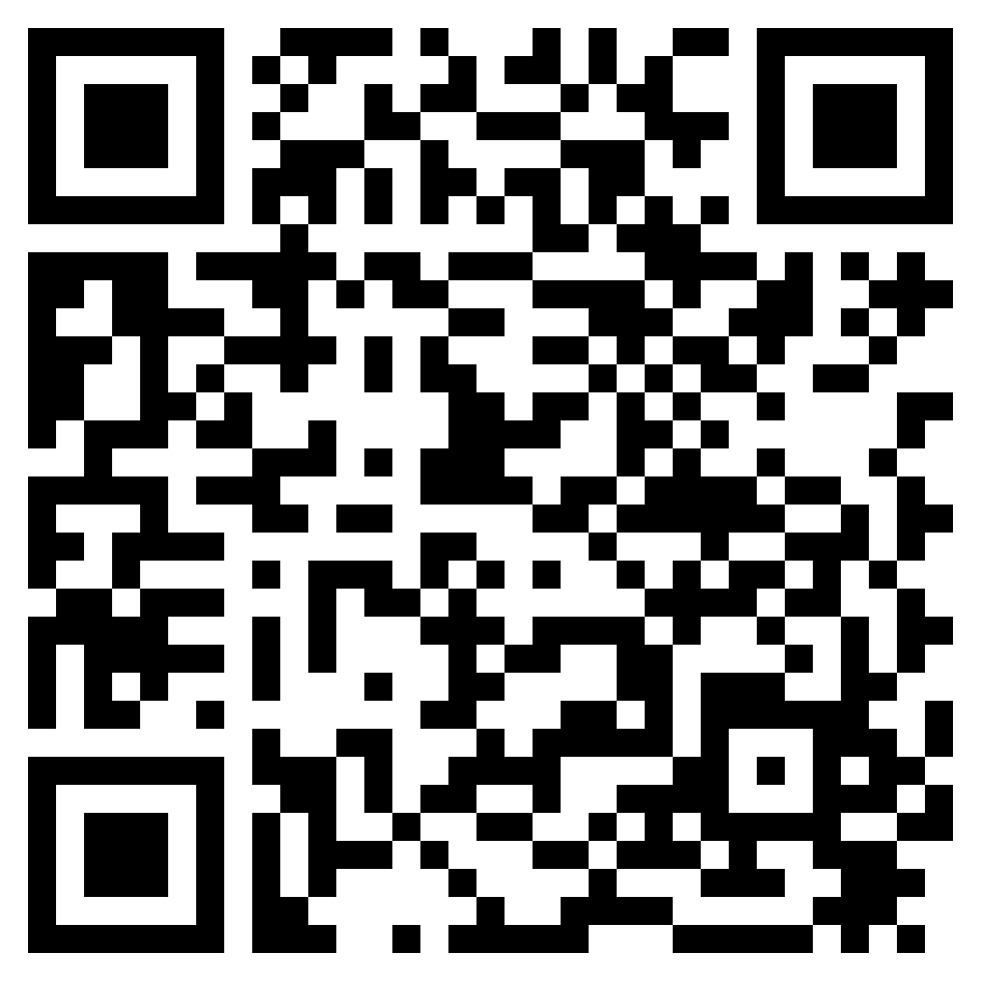
Результат
ERC-20
ERC-721

Slide 12

Планы развития
В будущем я планирую развивать продукт, добавив туда всё новые блокчейны и типы контрактов. Также есть планы по добавлению ИИ, который бы мог формировать контракт по индивидуальным требованиям человека

Slide 13
Заключение
В ходе работы над проектом:
Познакомился с новыми инструментами
Написал приложение, с помощью которого можно создать свой смарт-контракт за несколько минут
Написал API для деплоя контрактов в сеть

Slide 14


